Slide 1
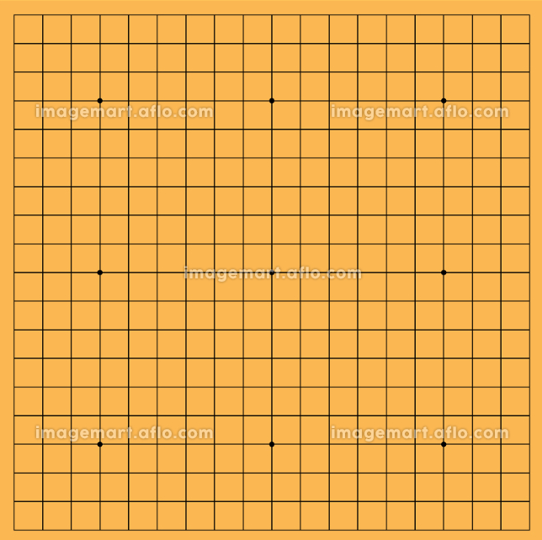
(0,0)
(1,0)
(2,0)
(19,0)
(0,1)
青座標系で管理できてると，
https://nn-hokuson.hatenablog.com/entry/2018/05/24/195206
の「図形を複製してパターンを描画する」で
碁石を置きやすい
描画する碁盤の目は，青座標系のabs(frac(xy)-0.5)<widthで評価できる
石を置くときのマウスの判定もたぶんやりやすい？

Slide 2
iResolution.y[px]
(19, 0)
boardSizePx = min(iResolution.x, iResolution.y) * 0.9
centerPxCoord = fragCoord.xy - 0.5*iResolution.xy
centerPxCoord.y = -centerPxCoord.y
boardCoord = 19.0*(centerPxCoord+vec2(boardSizePx*0.5))/ vec2(boardSizePx)
boardCoordToPx = boardSizePx/19.0
boardCoord
centerPxCoord
centerPxCoord.x
fragCoord
(0, 19)
iResolution.x[px]

Slide 3
